Slide 1
SeSAC 금천 4기 미니프로젝트-3
AWS를 이용한 클라우드 인프라 구축
문지찬

Slide 2
목차
요구사항
프로젝트 순서
AWS 인프라 구축
소스코드 작성 및 테스트
배포 환경 설정
프로그램 배포
배포 후 테스트
후기
느낀 점 및 아쉬운 점
개선할 수 있는 사항
차후 목표

Slide 3
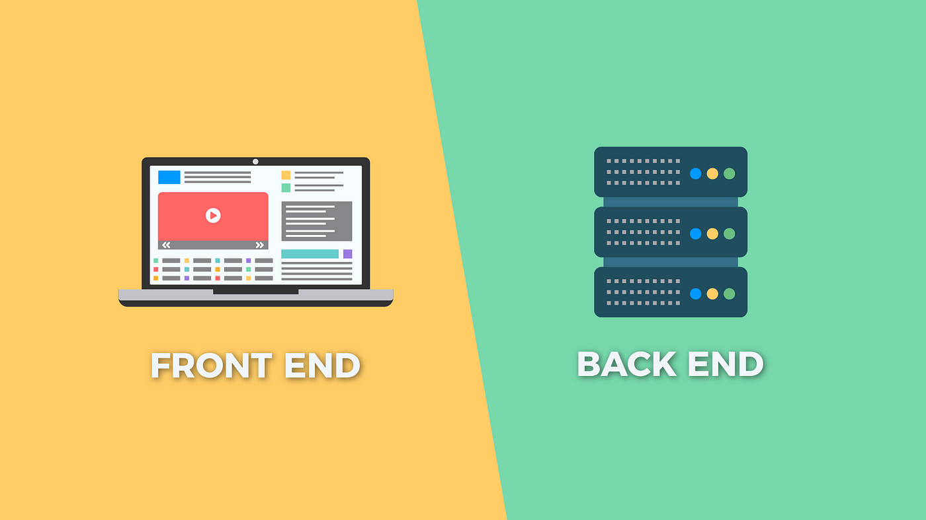


요구사항.
AWS 상에서 서비스 인프라를 구성할 것
생성한 인프라에 응용 프로그램을 배포할 것
프론트엔드, 백엔드, 데이터베이스로 구성할 것
- 데이터베이스는 RDS를 사용할 것

Slide 4
프로젝트 순서
1. AWS
인프라 구축
2. 소스코드
작성
3. 배포 환경
설정
4. 프로그램
배포
5. 배포 후
테스트
S3
* 정적 웹 사이트 호스팅
- Front/End App
VPC
ap-northeast-2a
* Public Subnet 1
- Back/End App
* Private Subnet 1
- 사용하지 않음.
ap-northeast-2b
* Public Subnet 2
- Bastion Host
* Private Subnet 2
- RDS (MySQL)
RDS
- Bastion host 와 연결
보안그룹 설정
프론트엔드
- 리액트로 구성
백엔드
- FastApi로 구성
* 도커 파일
- 도커 이미지 생성
- 도커 이미지 push
백엔드 EC2
- 도커 설치
- 개발환경 (python)
이미지 pull
Bastion host
- RDS와 연결
- mysql client 설치
S3 버킷
- 정적 웹 사이트 호스팅
- ACL 접근 제어 설정
프론트엔드
- S3 버킷에 빌드 파일
배포
- 빌드 파일ACL 퍼블릭
설정
백엔드
- 도커 이미지 pull
- 도커 컨테이너 실행

Slide 5
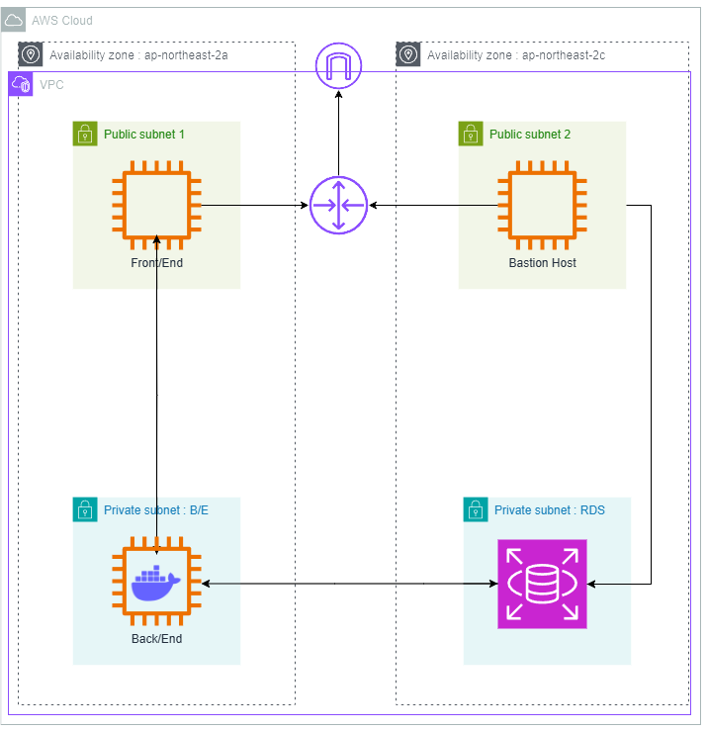
1. AWS 인프라 구축 - 초기 구성
개선 사항
1. 프론트엔트 코드를 작성한 내용 확인하니, EC2 인스턴스에 프로그램을 굳이 구동할 필요가 없음.
=> S3 버킷의 정적 웹 사이트 호스팅을 이용해 프론트엔드
빌드 파일을 객체로 업로드하고 외부에서 접근할 수
있도록 권한 수정
2. Bastion Host를 RDS와 연결 후 SSH로 접근하여 RDS와 통신할 수 있도록 MySQL 클라이언트 설치 필요.

Slide 6
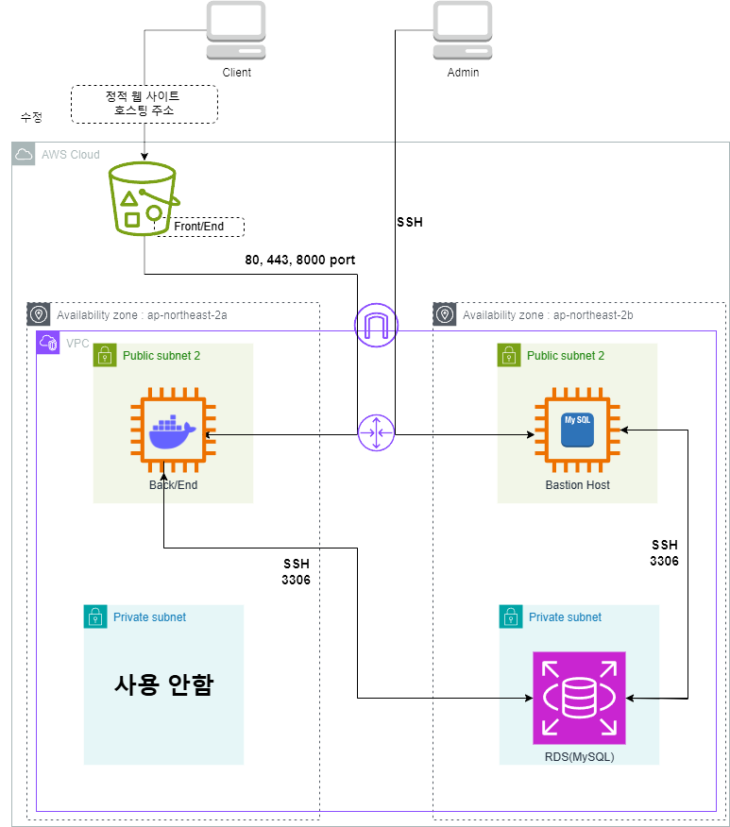
1. AWS 인프라 구축 - 수정본
개선 가능점
1. 백엔드 EC2 인스턴스가 public-subnet에 존재해야할 필요성
=> 가용영역 ap-northeast-2a의 public subnet에 NAT gateway를 생성하여 private subnet이 외부와 통신할 수 있도록 하고, 백엔드 프로그램을 private subnet의 EC2 인스턴스에서 실행할 수 있도록 구성하는 것이 보안 면에서 우수해 보임.
2. 프론트엔드 및 백엔드 코드에 대한 단순함으로 인한 실행 인스턴스 간 통신 단순함
3. 서비스가 과부화 될 때를 가정한 오토 스케일링 & 로드밸런스 설정

Slide 7
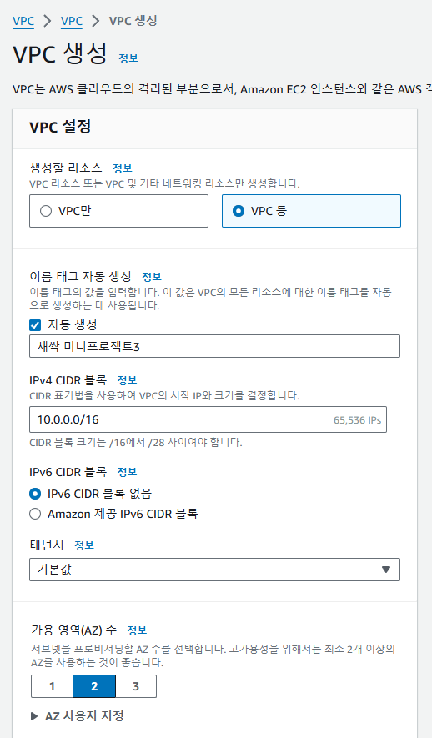
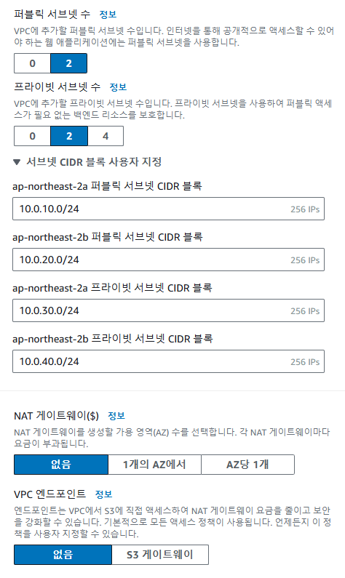
1. AWS 인프라 구축 - VPC 생성

Slide 8
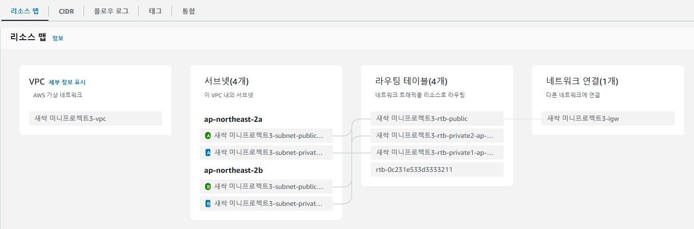
1. AWS 인프라 구축 - 수정본
VPC 생성에서 설정한 것과 같은 서브넷 개수, 분배된 가용영역, 라우팅 테이블 개수, IGW 확인

Slide 9
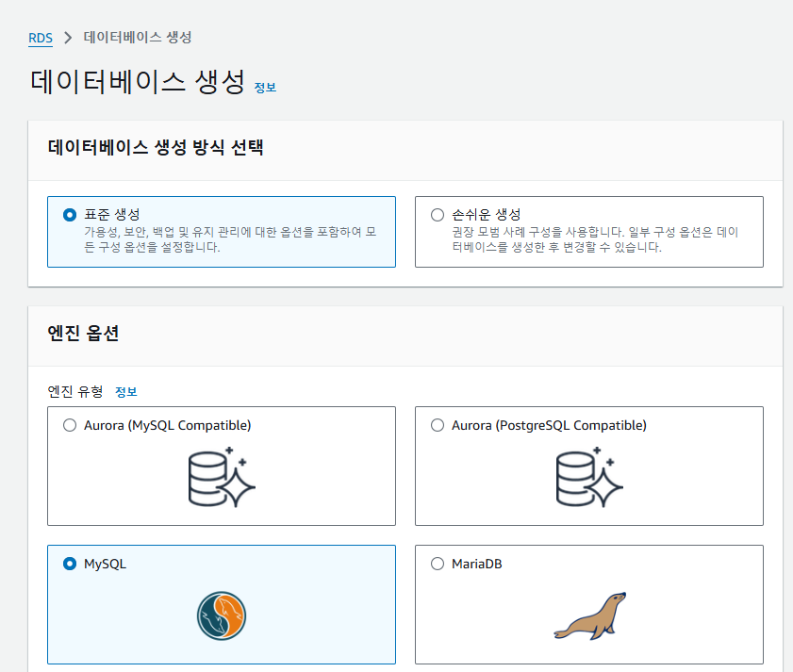
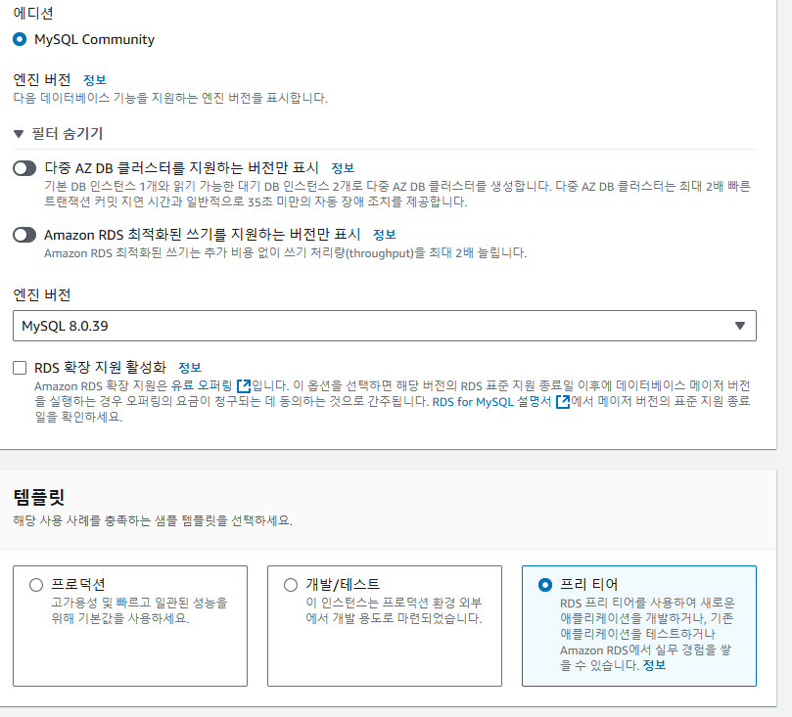
1. AWS 인프라 구축 - RDS 생성

Slide 10
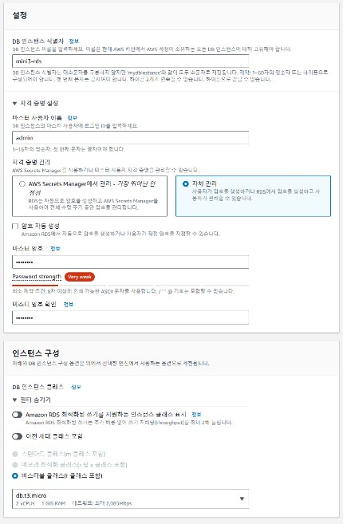
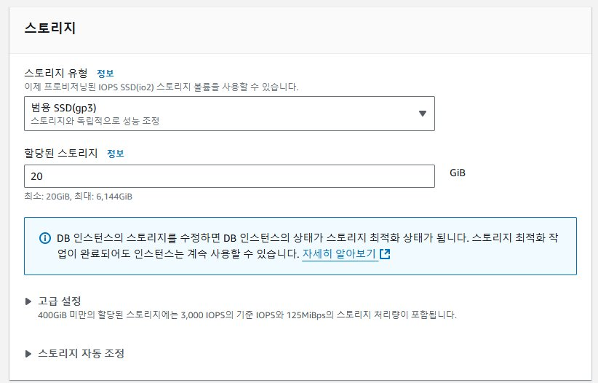
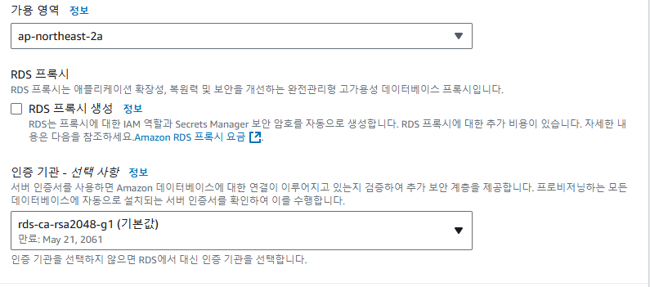
1. AWS 인프라 구축 - RDS 생성

Slide 11
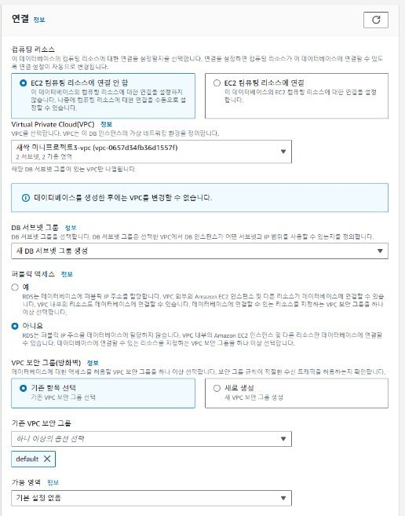
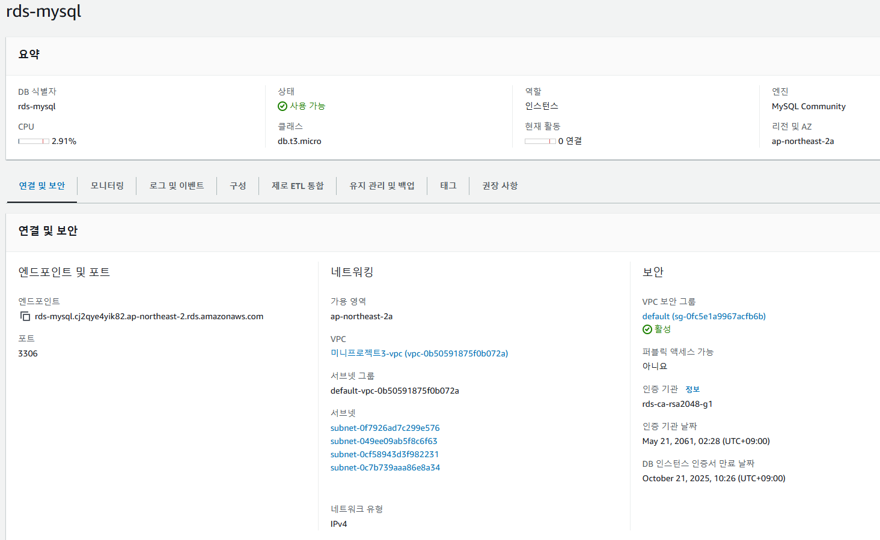
1. AWS 인프라 구축 - RDS 생성

Slide 12
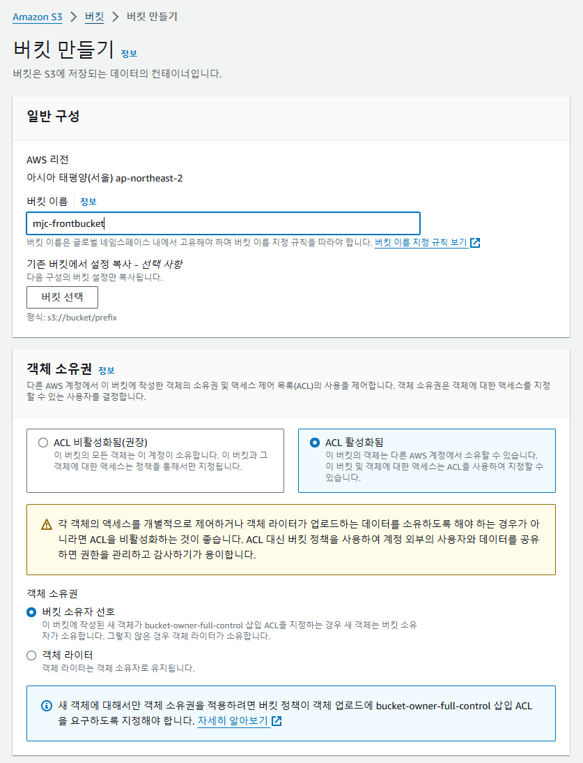
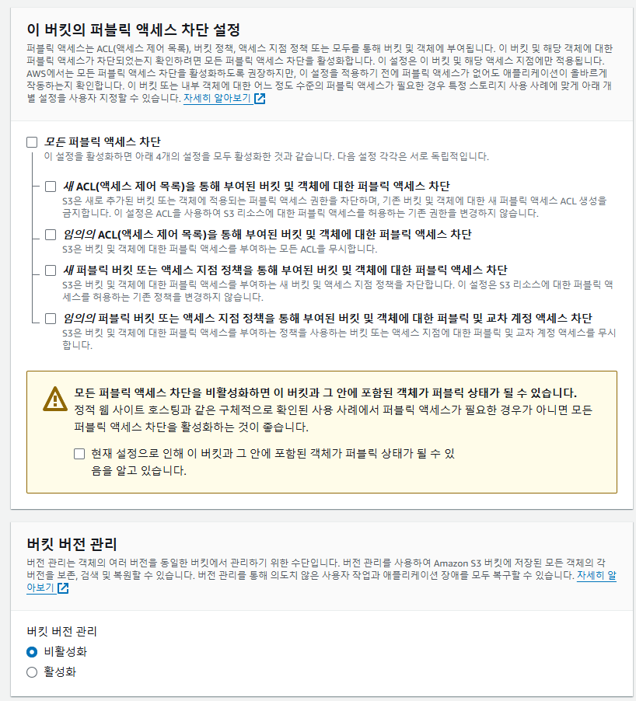
1. AWS 인프라 구축 - S3 버킷 생성

Slide 13
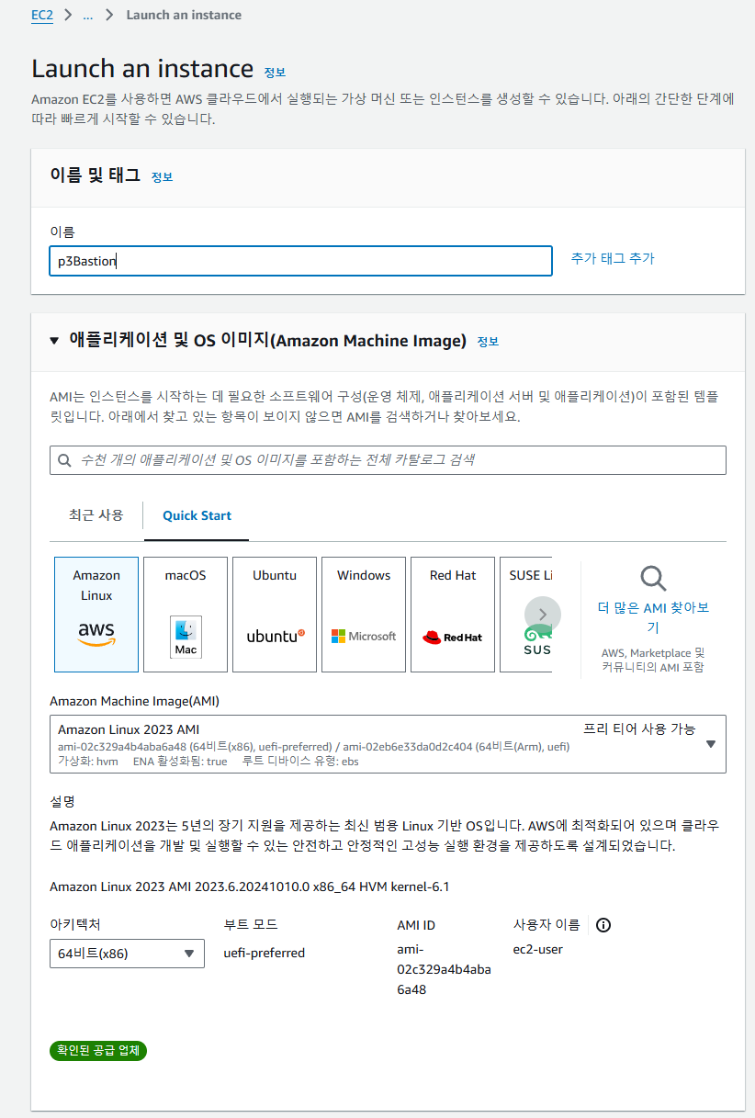
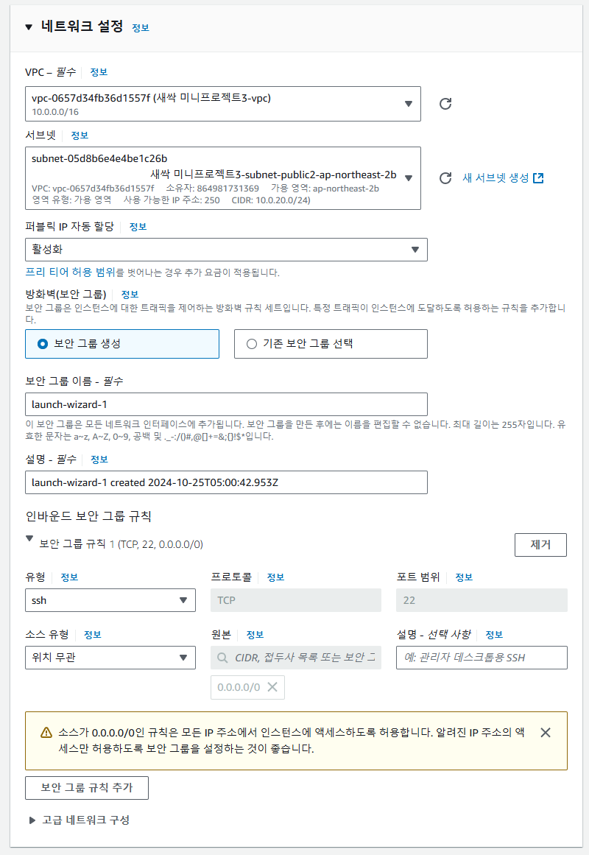
1. AWS 인프라 구축 - Bastion Host용 EC2생성

Slide 14
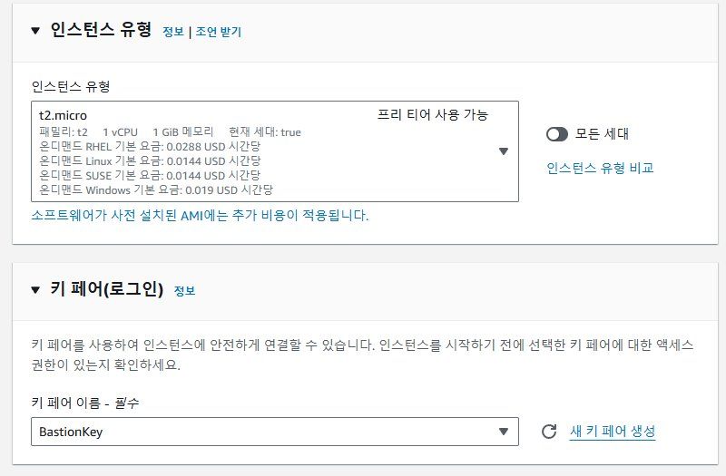
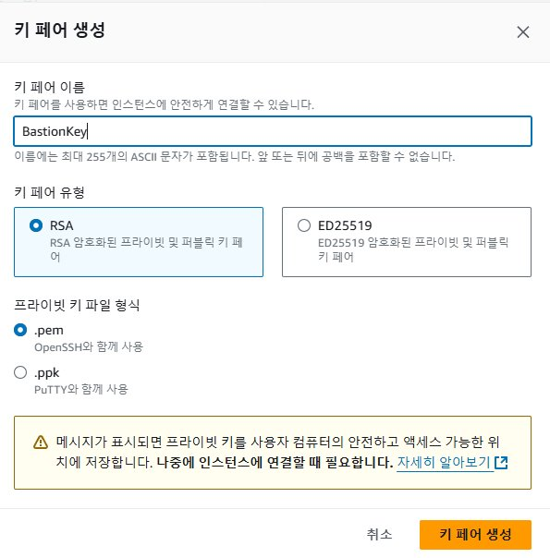
1. AWS 인프라 구축 - Bastion Host용 EC2생성

Slide 15
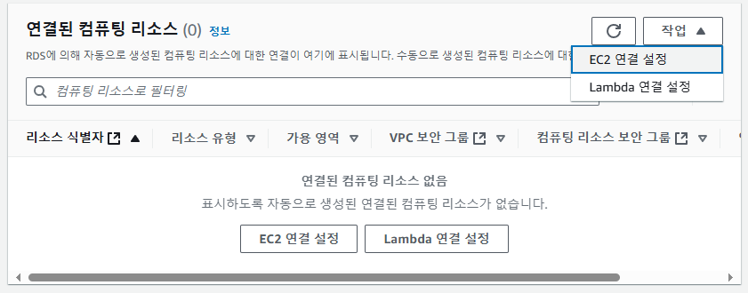
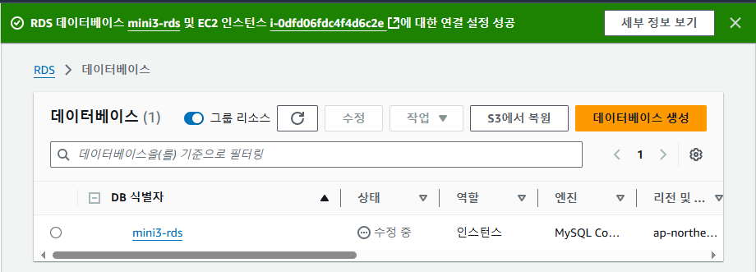
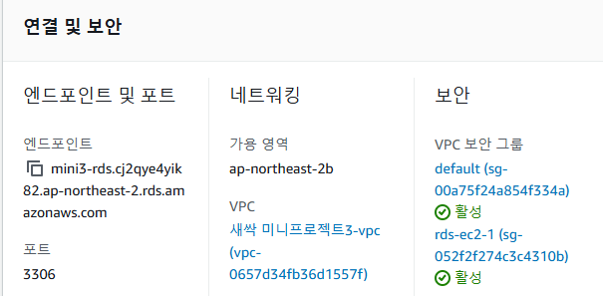
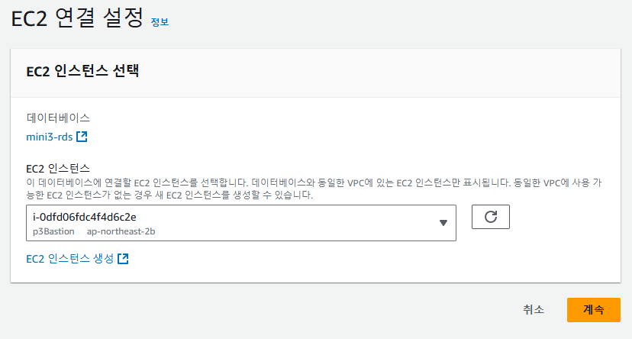
1. AWS 인프라 구축 - Bastion Host : RDS와 연결
RDS의 엔드포인트와 포트번호가 할당 되었는지 반드시 확인한다!

Slide 16
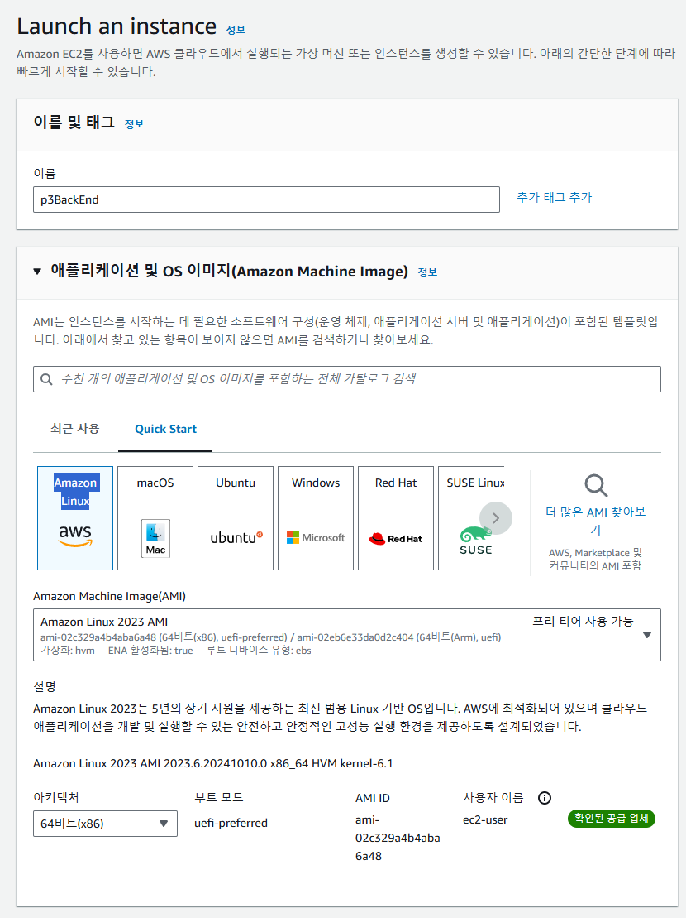
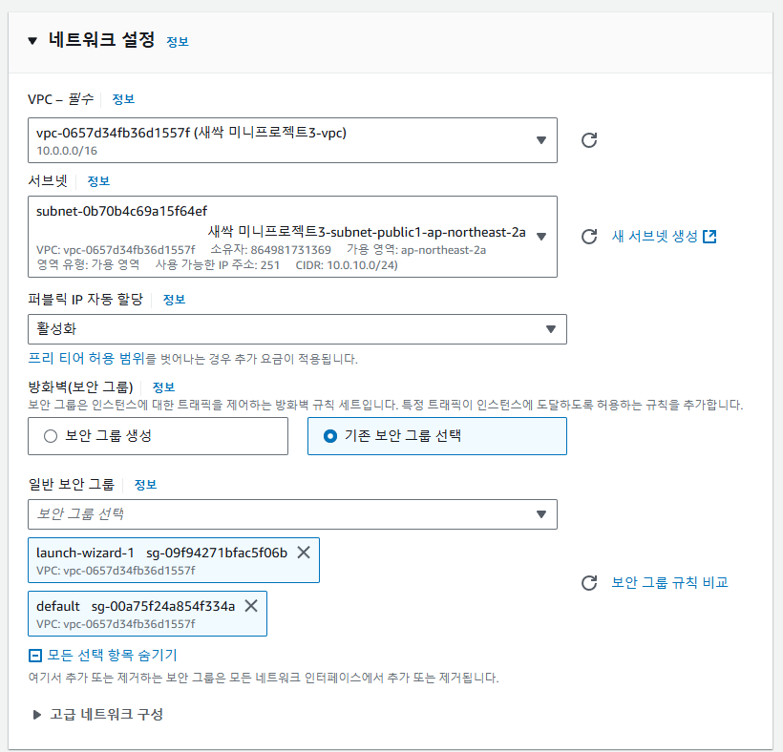
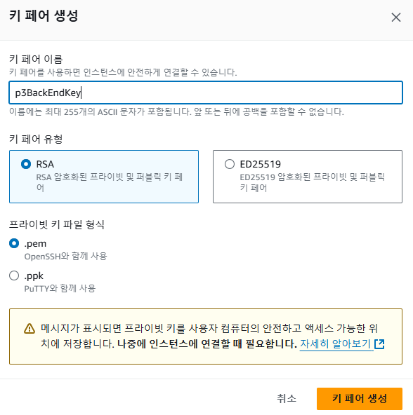
1. AWS 인프라 구축 - 백엔드용 EC2생성
백엔드용 EC2 생성 방법은 Bastion Host EC2 생성 방법과 동일하다.
인스턴스 생성 후 보안 그룹 설정만 다르다.

Slide 17
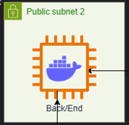
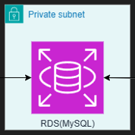
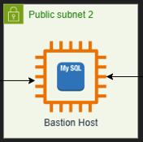
보안그룹 설정
인바운드 규칙
- 22 / 80 / 443 / 8000 port
아웃 바운드 규칙
- 22 / 3306 port
인바운드 규칙
- 22 / 3306 port
아웃 바운드 규칙
- 22 / 3306 port
인바운드 규칙
- 22 port
아웃 바운드 규칙
- 22 / 3306 port to RDS

Slide 18
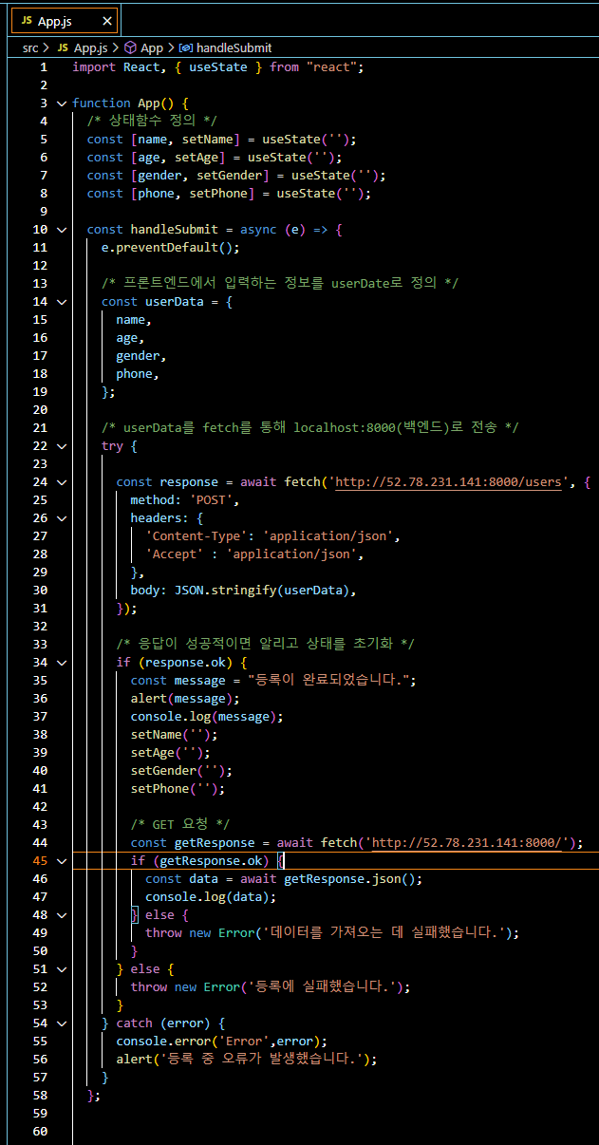
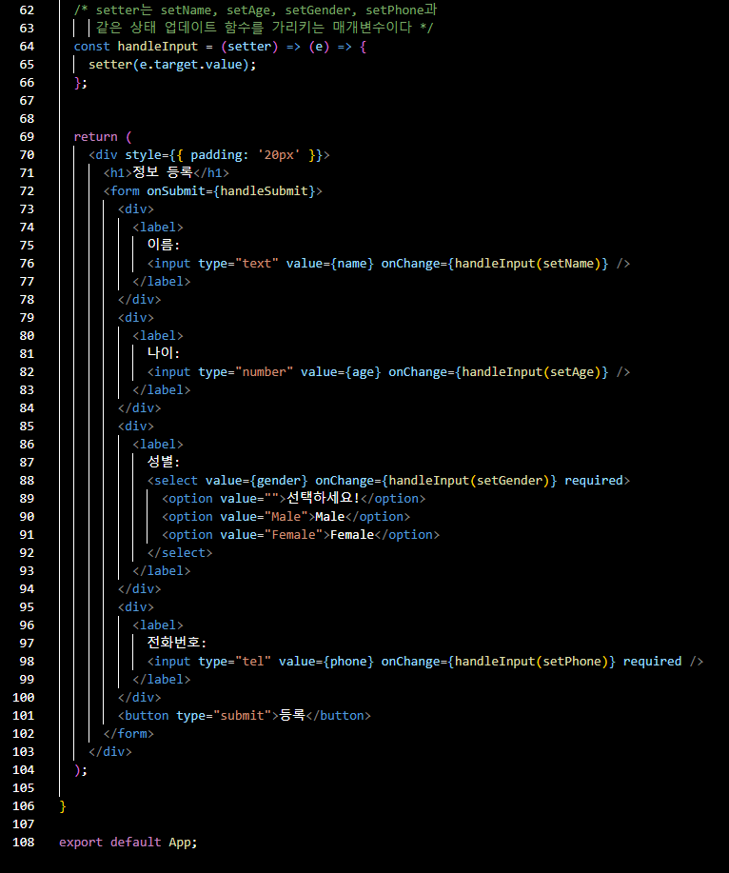
2. 소스코드 작성 - 프론트엔드
이름/나이/성별/전화번호를 입력하고 등록 버튼을 통해 RDS 데이터베이스에 저장하는 간단한 코드 구성
코드의 타겟 주소는 백엔드 EC2의 퍼블릭 IP 주소값을 입력해 높은 것. 로컬에서 테스트하기 위해서는 http://localhost:8000/ 타겟 주소를 사용하면 된다.

Slide 19
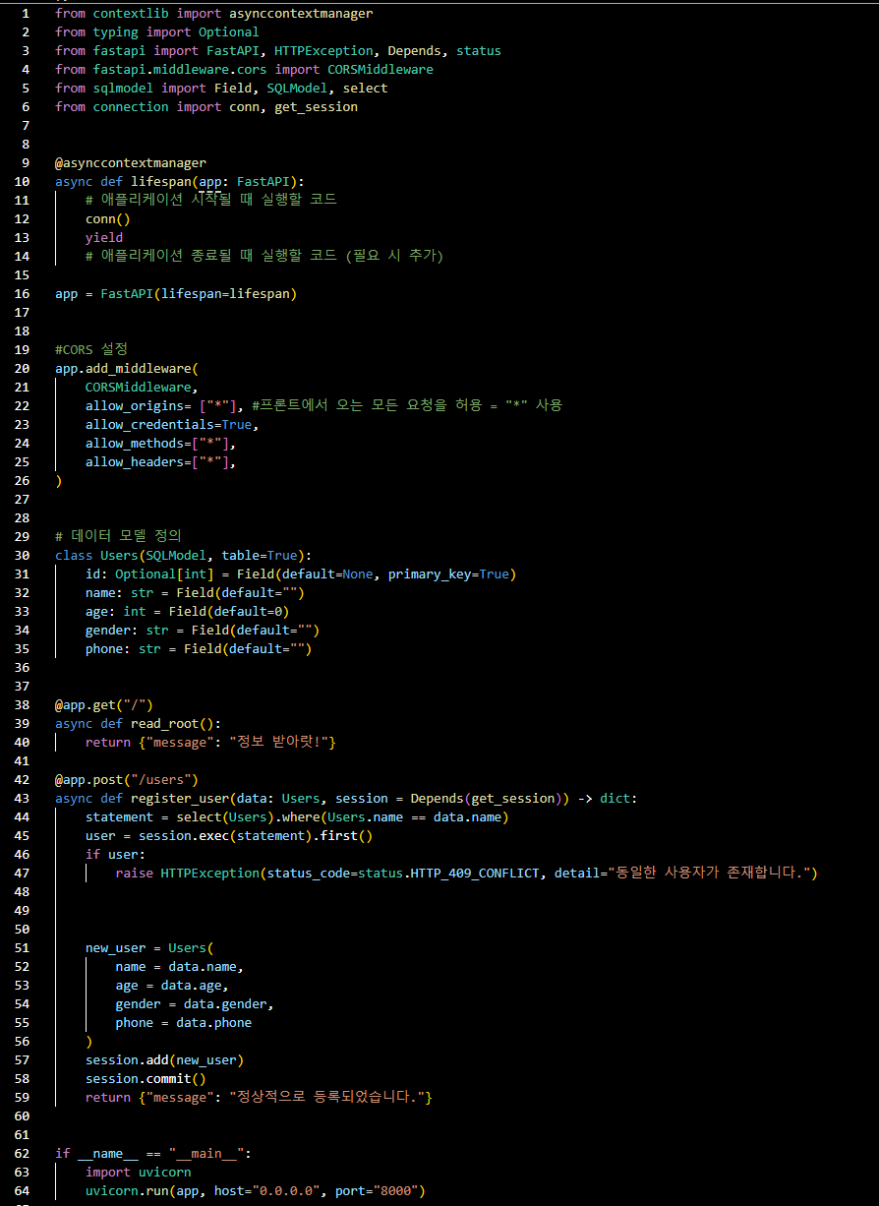
2. 소스코드 작성 - 백엔드 : main.py

Slide 20
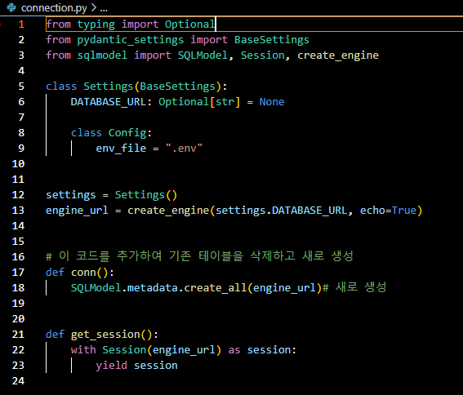
2. 소스코드 작성 - 백엔드 : connection.py, .env
아래 환경변수로 설정된 데이터베이스 URL은 구축한 RDS의 엔드포인트 주소를 입력한 것이다.
데이터베이스 주소 환경변수 설정
=> mysql+pymysql://{호스트}:{비밀번호}@{데이터베이스 주소}:{포트번호}/{데이터베이스 이름}

Slide 21
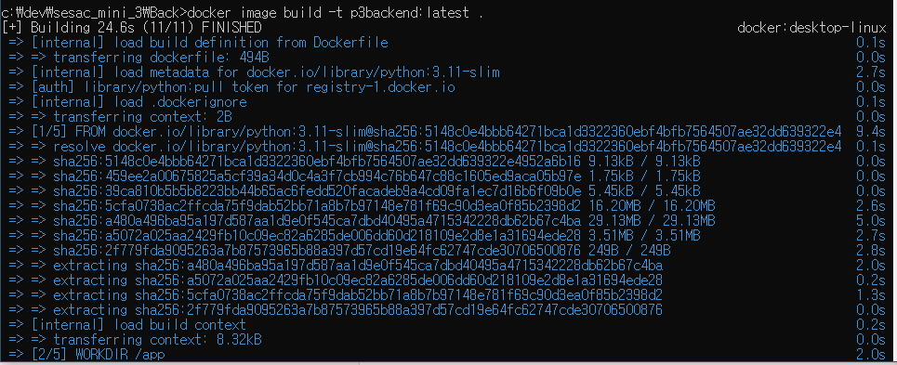
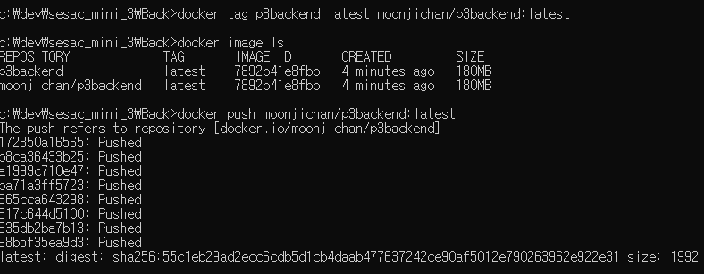
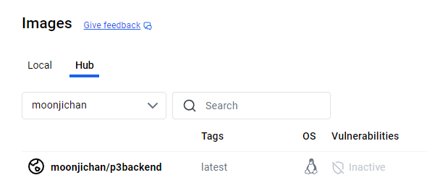
2. 소스코드 작성 - 백엔드 도커 이미지 생성
도커 이미지를 컨테이너로 구동한 이미지는 없지만,
로컬 환경에서 테스트하여 오류 없음 확인 후 이미지 push 하였음.

Slide 22
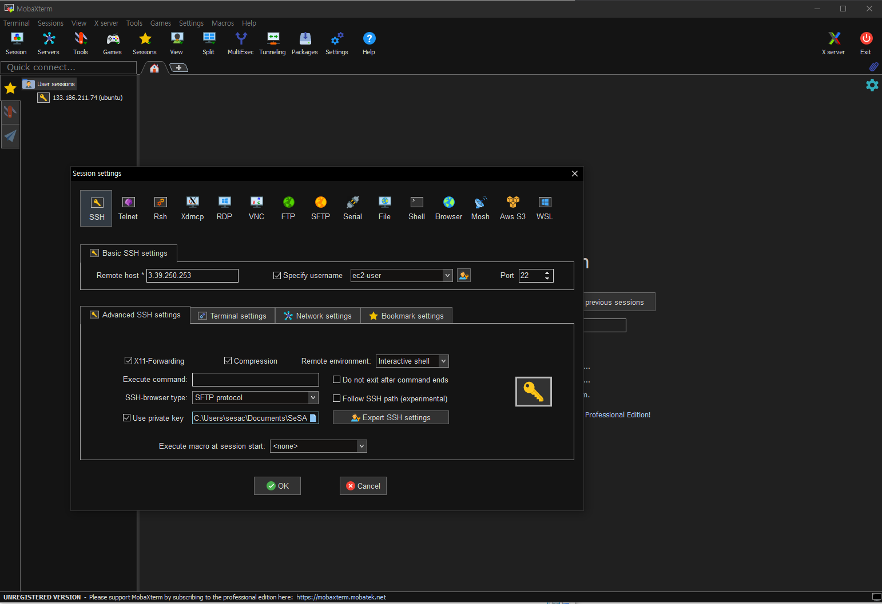
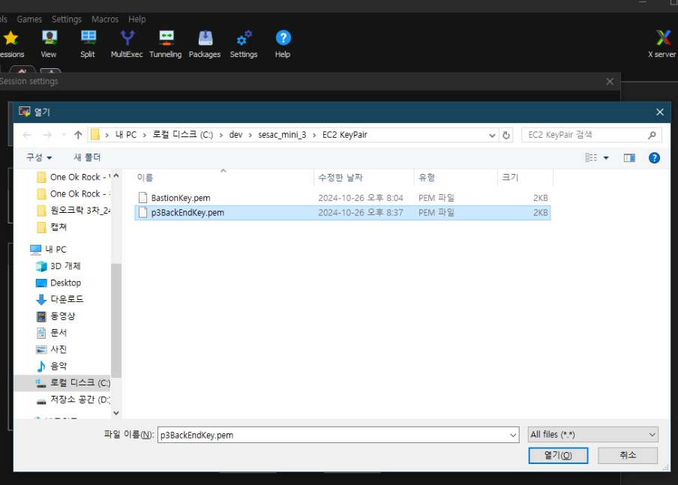
3. 배포 환경 설정 - 백엔드 EC2 : SSH 접근

Slide 23
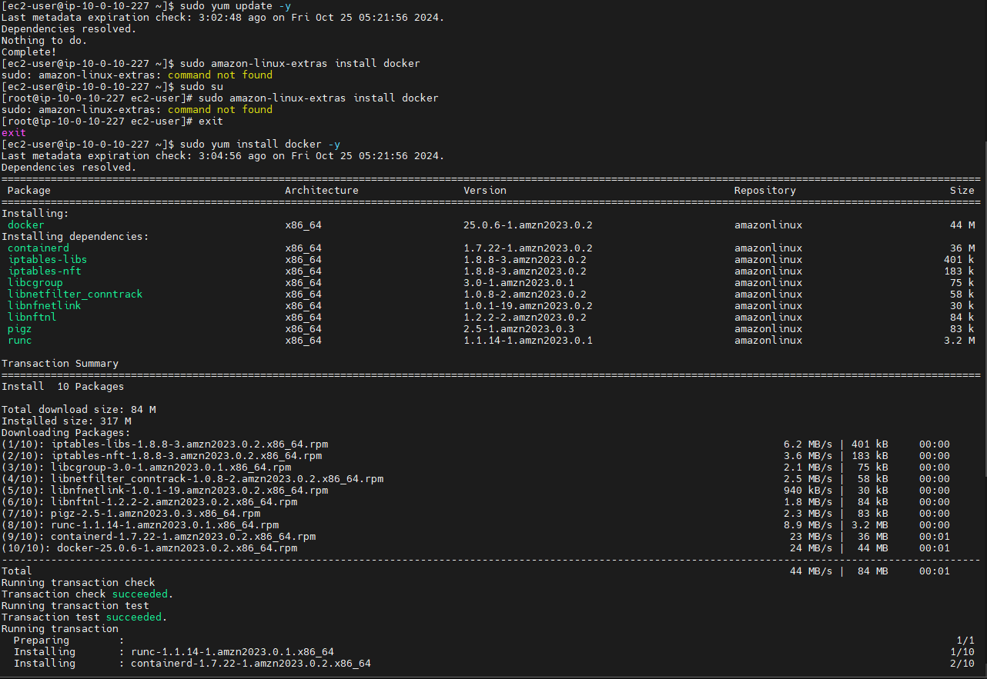
3. 배포 환경 설정 - 백엔드 EC2 : 도커 설치

Slide 24
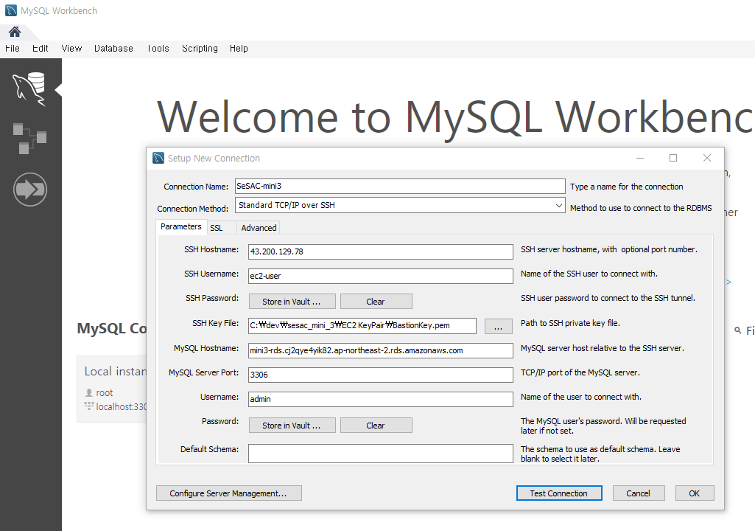
3. 배포 환경 설정 - RDS : Bastion Host와 연결
확인 및 입력 사항
1. SSH 호스트이름
: bastion host 퍼블릭 IP 주소
2. SSH 키 파일
: bastion host 키 페어 삽입
3. MySQL 호스트이름 : RDS의 엔드포인트
4. Username & password
: RDS 생성 시 기록했던 username과
password

Slide 25
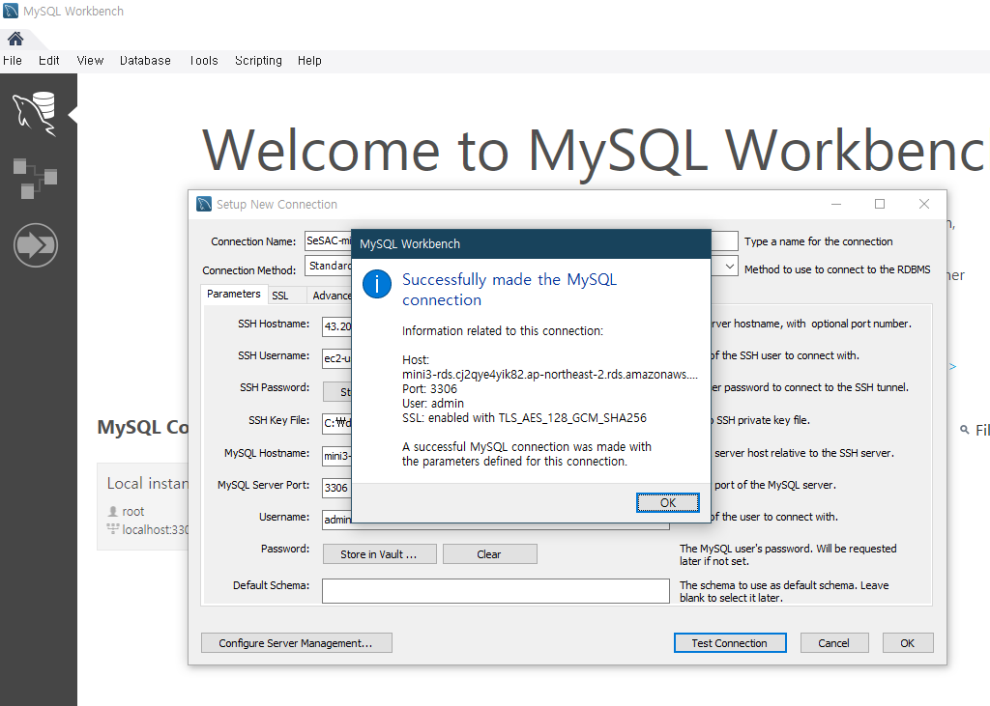
3. 배포 환경 설정 - RDS : Bastion Host와 연결

Slide 26
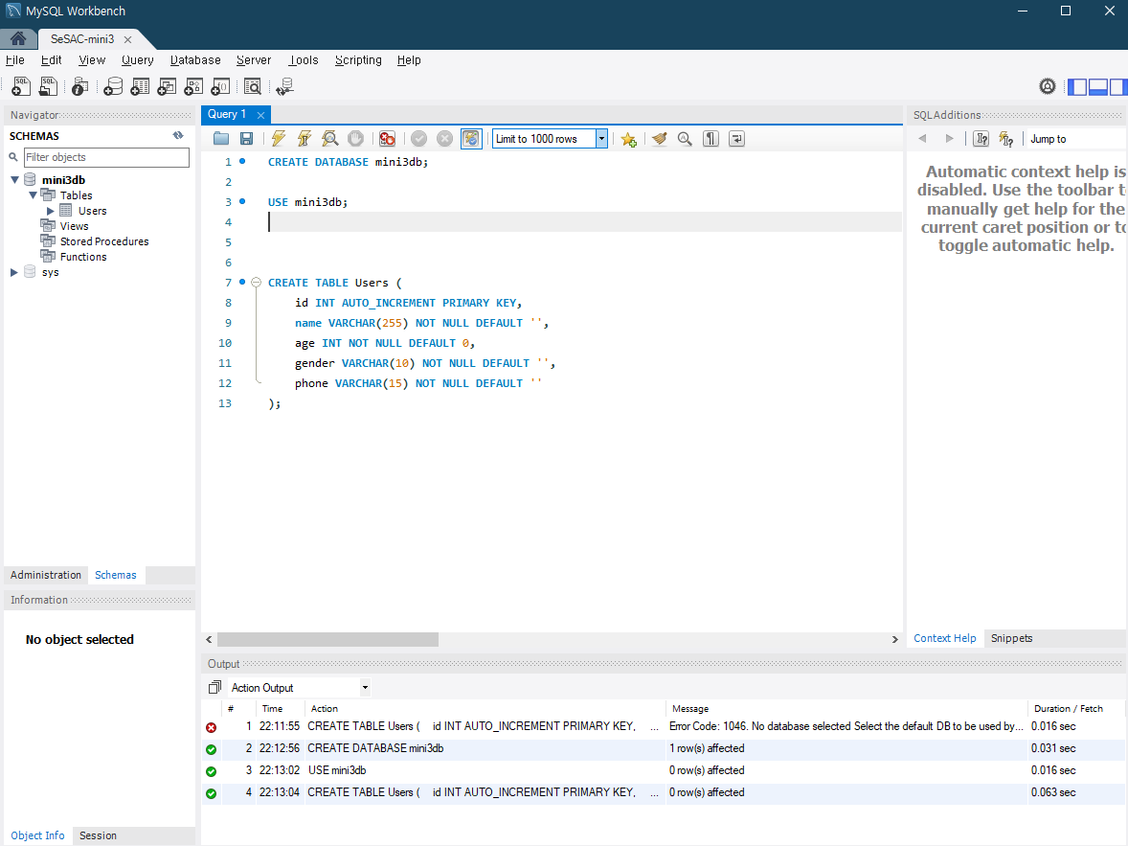
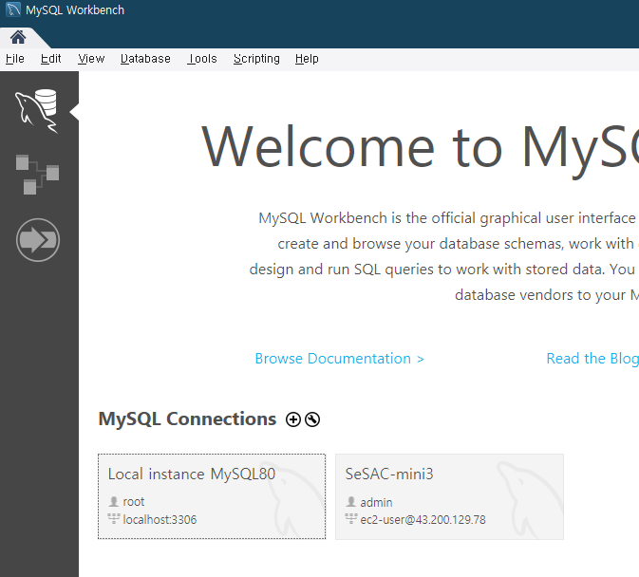
3. 배포 환경 설정 - RDS : Bastion Host와 연결

Slide 27
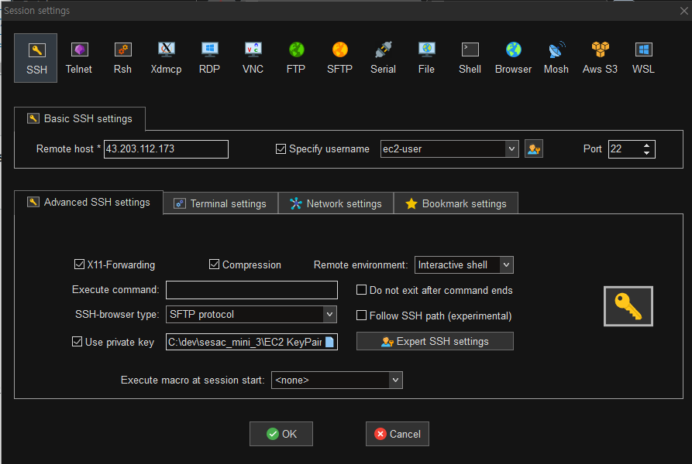
3. 배포 환경 설정 - Bastion Host : MySQL 설치

Slide 28
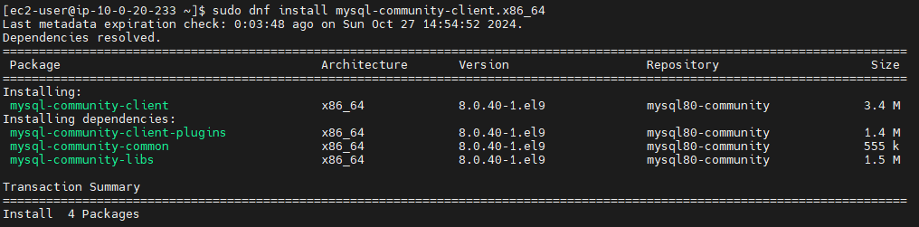
3. 배포 환경 설정 - Bastion Host : MySQL 설치
SSH로 Bastion Host에 접근하여 먼저 시스템을 업데이트 한 후,
"sudo dnf install ~" 명령어를 통해 설치 가능한 mysql 클라이언트를 설치한다.
=> Bastion Host에서 MySQL RDS와 통신하기 위한 작업

Slide 29
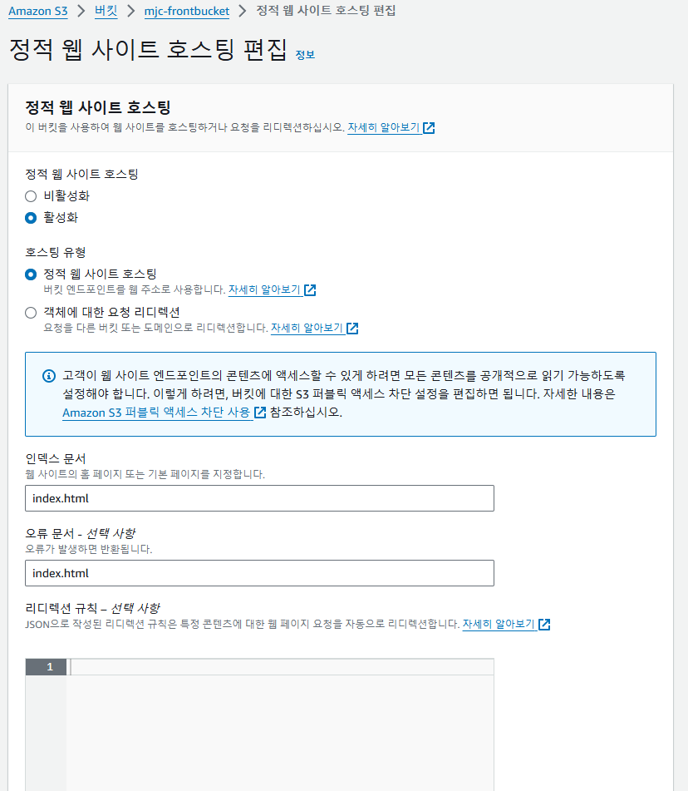
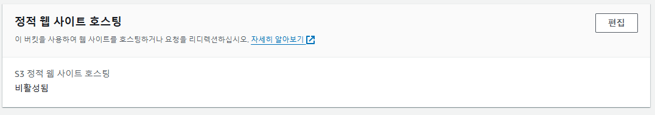
3. 배포 환경 설정 - S3 버킷 설정 : 정적 웹 사이트 호스팅

Slide 30
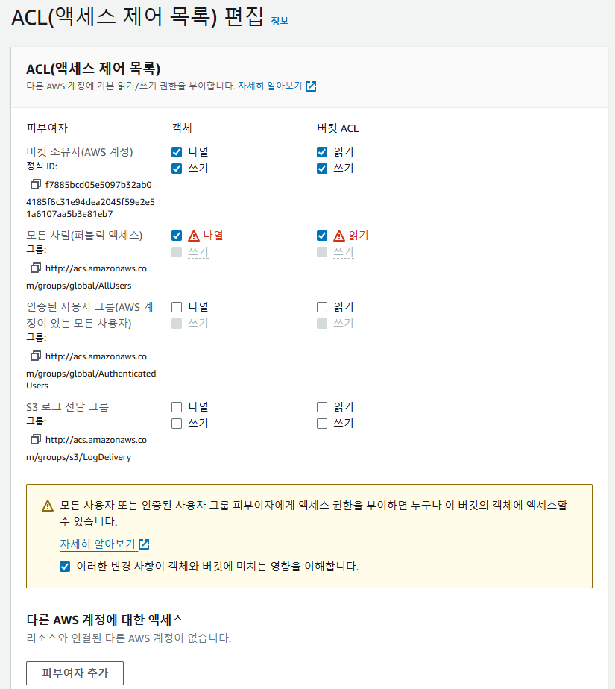
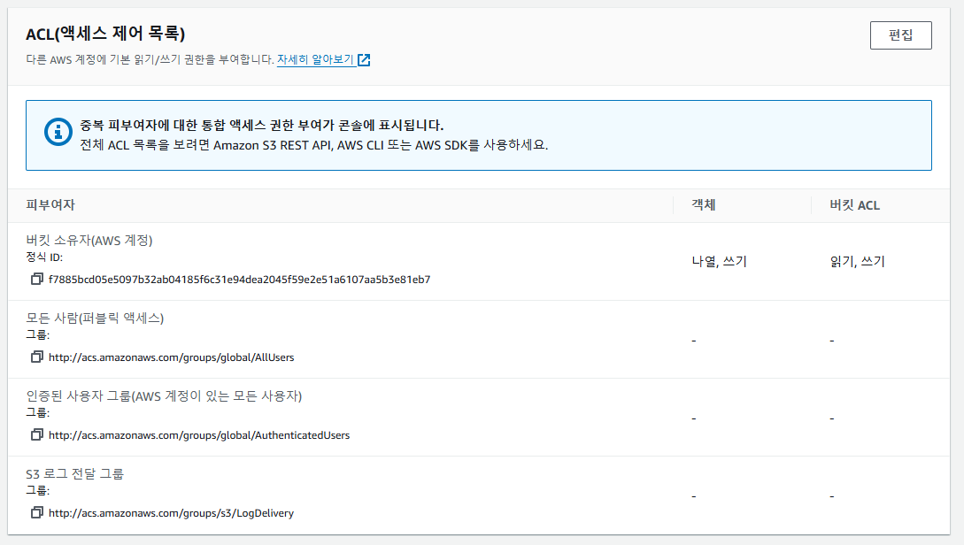
3. 배포 환경 설정 - S3 버킷 설정 : ACL 접근 제어 설정
이로써 정적 웹 사이트 호스팅, ACL 접근 제어 설정을 완료하면 S3 버킷에 업로드하는 프론트 엔드 빌드 파일을
서비스로 구동할 수 있음

Slide 31
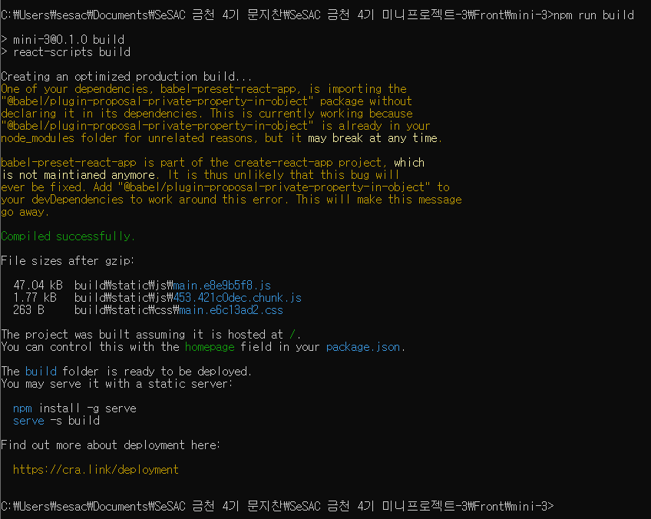
4. 프로그램 배포 - 프론트엔드 : npm build & S3 버킷 배포

Slide 32



4. 프로그램 배포 - 프론트엔드 : npm build & S3 버킷 배포

Slide 33

4. 프로그램 배포 - 프론트엔드 : npm build & S3 버킷 배포

Slide 34


5. 프로그램 배포 후 테스트 :

Slide 35

4. 프로그램 배포 - 백엔드 : 도커 이미지 풀

Slide 36


5. 프로그램 배포 후 테스트 - 백엔드 : 도커 컨테이너 실행

Slide 37
후기
느낀 점 및 아쉬운 점
- 약 2달 간 교육받은 내용을 전부 활용하여 AWS에 프로그램 배포까지 완료했다는
점에서 단지 개념으로만 알고 있고 활용하지 못하는 죽은 지식이 아님을 느꼈다.
- 개별적으로 코드를 작성하고 실습했던 환경에서는 문제없이 작동했지만, 통합하여 배포까지 나아가는
과정에서 무수한 CORS 오류를 직면하게 되었다. 각 프로세스 간의 통신에 대한 이해가 부족함을 느끼게 되었다.
- 2달 간의 교육과정을 지나면서 개발부터 AWS 클라우드 배포까지 수행할 수 있다는 자신감이 생겼지만,
그 내용은 아주 기초적인 부분을 활용한 것에 지나지 않은 것으로 생각된다.
차후 목표
- 프론트엔드와 백엔드의 기본 개념에 대한 공부를 통해 파이널 프로젝트 시기에는 CORS 오류에 대하여
많은 시간을 소모하지 않고 적절하게 대응할 수 있도록 준비하고자 한다.
- 파이널 프로젝트 수행 중 클라우드 배포 시 모니터링 기능이나, 다수의 VPC 구조를 구성하는 등,
현재 구상한 클라우드보다 복잡한 기능과 구조를 가진 클라우드를 구성할 수 있는 능력을 지니고자 한다.

